Slide 1

重新定义公司
项目管理读书会
Notes:
To use this title animation slide with a new image simply 1) move the top semi-transparent shape to the side, 2) delete placeholder image, 3) click on the picture icon to add a new picture, 4) Move semi-transparent shape back to original position, 5) Update text on slide.

Slide 2
文化引领着公司的方向
文化
（相信自己的口号）
Notes:
技术洞见是指：用创新方式应用科技或者设计，以达到生产成本的显著降低或者产品功能和可用性的大幅提升
人们越来越重视西装革履，却忽视了实验室里的工作服

Slide 3


AdWords 广告相关度数值算法实现
时间：2002年5月一个周五的下午
速度：周一凌晨5点零5分，72小时
创新：广告相关度数值
人员：5个搜索引擎工程师

Slide 4
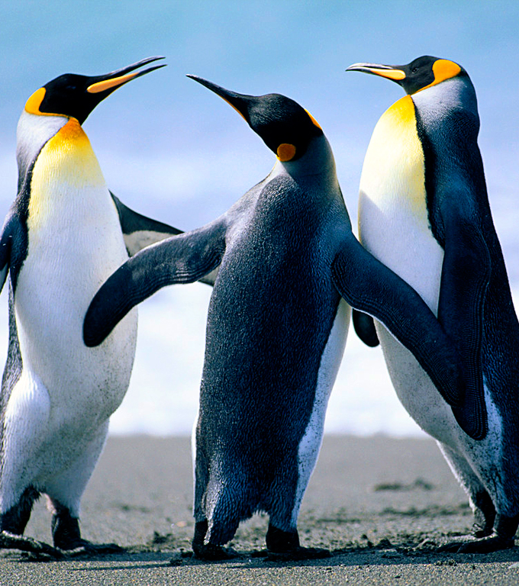

拥挤出成绩
五花八门的娱乐设施和休闲设施
拥挤的办公环境：在喧闹拥挤的办公室里畅所欲言、激情碰撞。

Slide 5
依赖技术洞见，而非市场调查
战略
（你的计划是错的）
Notes:
技术洞见是指：用创新方式应用科技或者设计，以达到生产成本的显著降低或者产品功能和可用性的大幅提升
人们越来越重视西装革履，却忽视了实验室里的工作服

Slide 6

谷歌诞生的技术洞见是：利用网站的链接结构作为路径来寻找最佳匹配结果
AdWord的技术洞见是：在为广告排序时，应该以广告信息对用户的价值为标准，而不是看广告商们愿意出多少广告费
Chrome的技术洞见是：随着网站越发复杂和强大，浏览器也应随之提速
Notes:
2009年评估谷歌的产品时发现：最优秀的产品是靠技术而非商业取得成功的

Slide 7
身边产品的 技术洞见？

Slide 8
宁缺毋滥，把光圈放大
人才
（招聘是你最重要的工作）

Slide 9
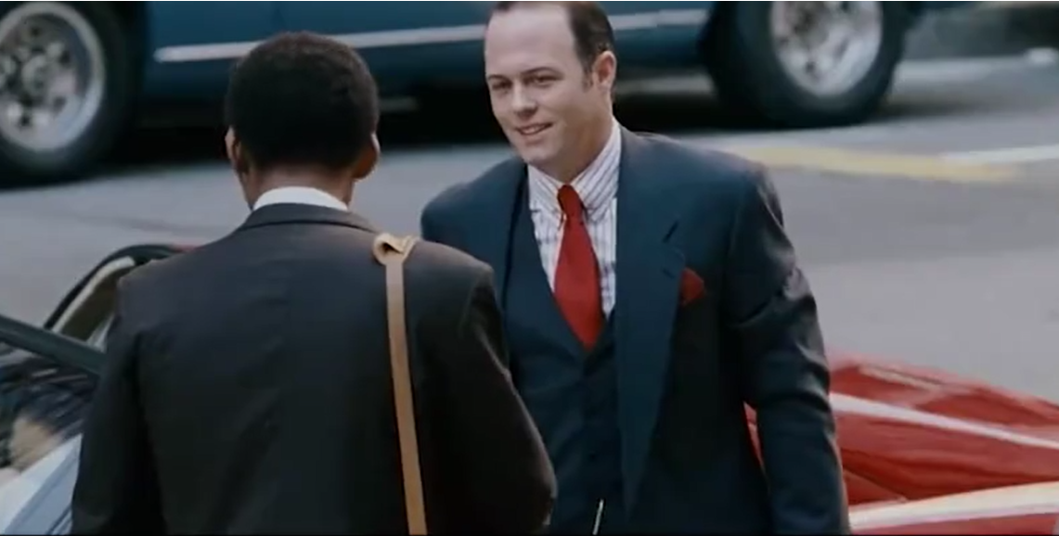
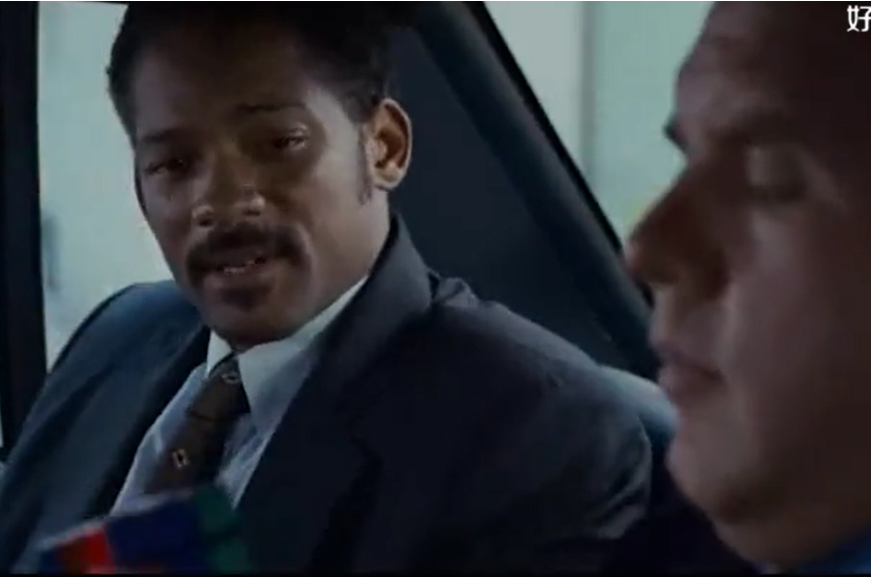
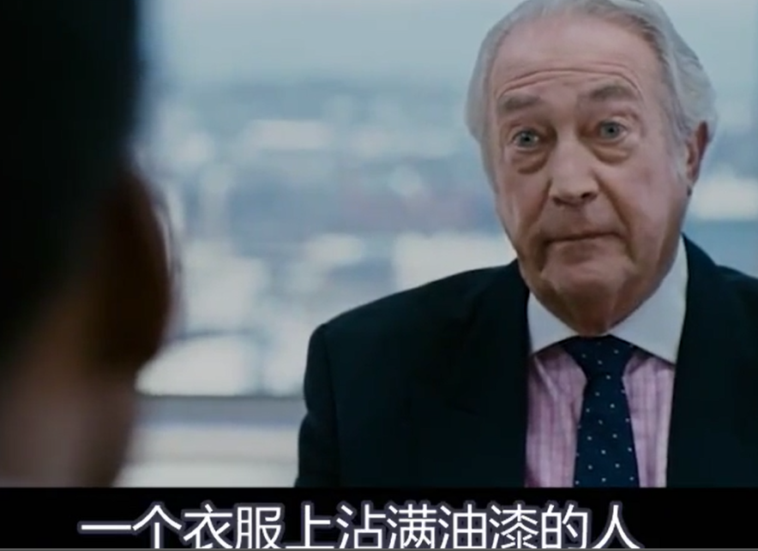
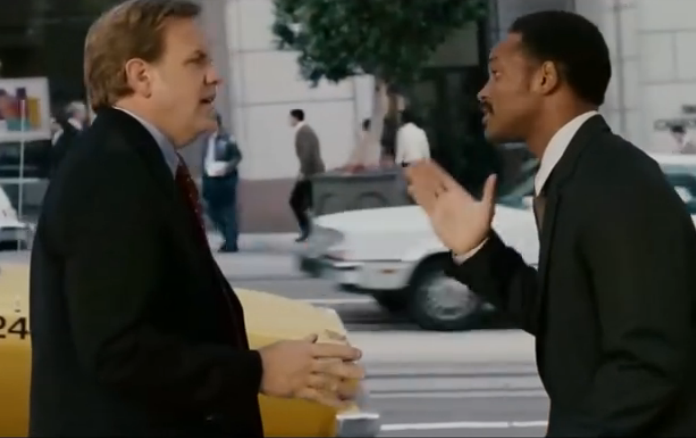
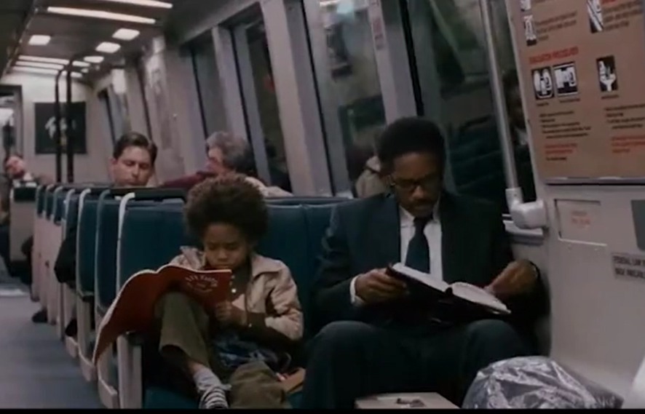
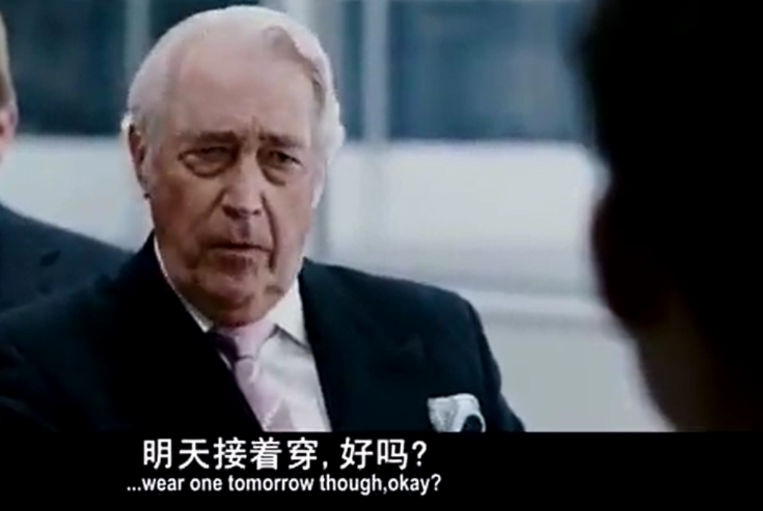
职业选择: 在正确的行业磨练技能比在某家公司堵上自己的命运更加合算。
加大光圈甄才: 不要只考虑那些在某些领域拥有一定头衔的人，将应聘者的职业发展趋势作为评价标准，重视他们尚未开发的潜力，不失为“加大光圈”的有效方法。
从事富有激情的事业 & 做学习型动物：寻找激情，确定好正确的目标。加深对行业的理解。并且做到坚持、刚毅、认真以及专注。
物色人才好似刮胡子，如果你不每天下功夫，别人就会看出来。

Slide 10
谷歌招聘的
18条行为准则
1、雇用那些比你更聪明、更有见识的人；不要雇用那些不能让你有所收获也不能对你构成挑战的人。
2、雇用那些能对产品和文化带来价值的人；不要雇用那些无法为产品和文化带来积极影响的人。
3、雇用那些做实事的人；不要雇用那些只想不做的人呢。
4、雇用那些满腔热情、自动自发的人；不要雇用那些只想混口饭吃的人。
5、雇用那些能启发别人且善于与人相处的人；不要雇用那些偏爱自己单干的人。
6、雇用那些能随着团队和企业一同成长发展的人；不要雇用那些枯燥乏味、不具备全面技能的人。
7、雇用那些多才多艺、兼具独特兴趣和天赋的人；不要雇用那些只为工作而活的人。
8、雇用那些道德高尚、坦诚沟通的人；不要雇用那些趋炎附势、工于心计的人呢。
9、务必雇用优秀的候选人；宁缺毋滥。

Slide 11
”艰难抉择”，做决策是艰难的
决策
（共识的真正含义）

Slide 12
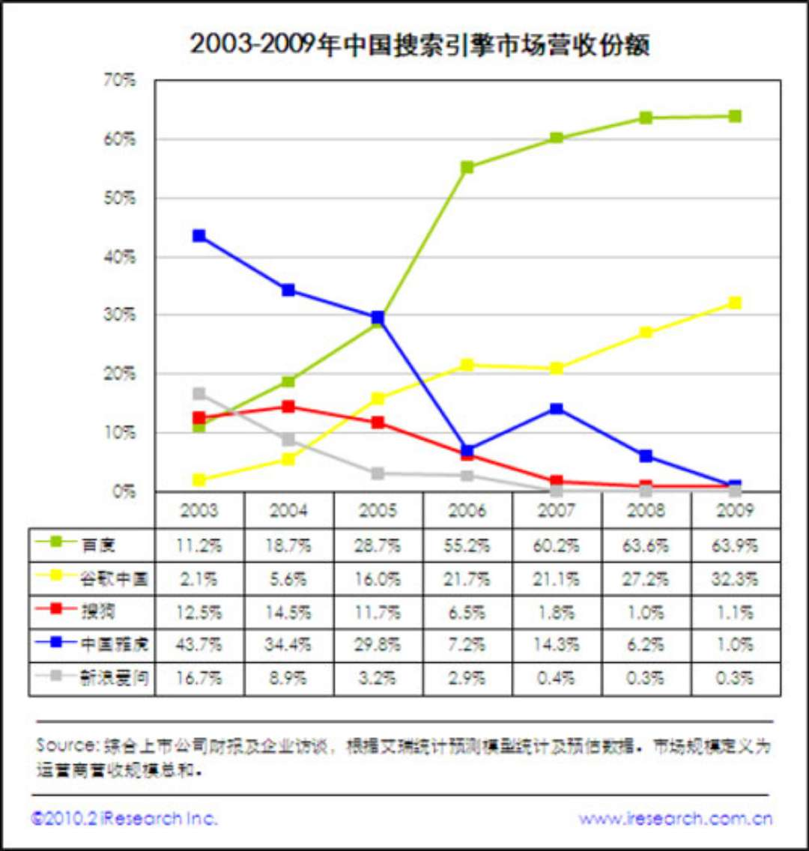
决策：
2010年退出市场
？？？
Notes:
2009年评估谷歌的产品时发现：最优秀的产品是靠技术而非商业取得成功的

Slide 13
沟通

Slide 14
?
互联网发展
当你处在混乱中时,要想把事情做成,唯一的途径就是靠建立关系
信息爆炸
世界混乱

Slide 15
视角
管理者
信息透明
掌握细节
安全环境
如何沟通
1
2
3
4

Slide 16
Part 1
信息透明
核心
要求
方式
创意精英
开放的心态
每周五的TGIF
从高层做起
内部网:Moma (e.g. OKR)
自我评价

Slide 17

Part 2
掌握细节
来自管理者汇报的细节
事实细节真实性PK
VS
来自工程师汇报的细节
“摘要”
个人每周动态

Slide 18


Part 3
安全环境
公开
透明
诚恳
及时
坏消息留到明天会变得更坏
事后讨论会
“爬升 – 报告 – 遵从”模式
TGIF → Dory

Slide 19




Part 4
如何沟通
沟通者
沟通要素
有效沟通
合适的
沟通对象
沟通内容:
核心理念
重复多次
包含新内容
合适的
沟通媒介:
邮件
会议
F2F …
沟通方式:
有趣
鼓舞人心
发自肺腑

Slide 20
新颖、出人意料、非常实用
创新

Slide 21
是否需要实践
想法必须涉及一个能影响数亿人甚至几十亿人的巨大挑战或机遇
想法必须提供一种与市场上现存的解决方案截然不同的方法，而不是在现有方法上做改进或优化
突破性解决方案变为现实科技必须具备可行性

Slide 22
适宜创新的环境
飞速发展的市场
竞争激烈的市场

Slide 23
1、创新要聚焦用户(赚钱水到渠成)
2、鼓励往大的想(赋予更多的自由，解开羁绊，激发创意)
3、制定近乎遥不可及的目标(具备挑战性及可行性)
4、70/20/10原则
5、20%工作时间
6、创意无处不在
7、交付、迭代
8、败的漂亮
9、不要和钱挂钩
谷歌创新的实践

Slide 24
70/20/10
70% 关于企业的核心业务
20%关于一批新的初步成功的新兴产品
10%的全新产品

Slide 25
败的漂亮
即使是失败，也要吸取教训
要速战速决，一旦发现项目没有前途，应该以最快的速度喊停，避免浪费更多资源

Slide 26
不要和钱挂钩
来自组织的奖励非但不能激发创意，反倒会将一件原本能给人带来满足感的事情变成赚钱的差事，从而迟滞灵感

Slide 27
1、有创意的人不需要别人来布置任务，而需要有人来提供空间
2、强大的构想能够不断的吸引支持者，势能会越来越大，而欠佳的构想在半路就被淘汰
3、公司首先需要提供一个供各种创意因素以新奇的方式自有碰撞的环境，还要提供时间及自由
4、资源的稀缺也是创意的催化剂
5、管理者的任务不是规避风险或者防止失败，而是打造一个不会因为失败和无可避免的失误而垮台的环境
关于创新

Slide 28
Thank You

